Slide 1
О реализации Всероссийского физкультурно-спортивного комплекса «Готов к труду и обороне»
Паранин Дмитрий Викторович
Начальник отдела физической культуры и спорта
администрации Чайковского муниципального района

Slide 2
Нормативная база
Указ Президента Российской Федерации от 24 марта 2014 г. № 172 «О Всероссийском физкультурно-спортивном комплексе «Готов к труду и обороне» (ГТО)»;
Постановление Правительства Российской Федерации от 11 июня 2014 г. № 540 «Об утверждении Положения о Всероссийском физкультурно-спортивном комплексе «Готов к труду и обороне» (ГТО)»;
Распоряжение Правительства Российской Федерации от 30 июня 2014 г. № 1165-р «Об утверждении плана мероприятий по поэтапному внедрению Всероссийского физкультурно-спортивного комплекса «Готов к труду и обороне» ;
Указ Губернатора Пермского края от 22 мая 2014 г. № 87 «Об определении исполнительных органов государственной власти Пермского края, ответственных за поэтапное внедрение Всероссийского физкультурно-спортивного комплекса «Готов к труду и обороне» (ГТО) в образовательных организациях, расположенных на территории Пермского края, и за координацию деятельности по поэтапному внедрению ВФСК «Готов к труду и обороне» (ГТО) в Пермском крае» ;
Распоряжение губернатора Пермского края от 30 июля 2014 года № 157-р «Об утверждении Плана мероприятий по поэтапному введению ВФСК ГТО в Пермском крае» ;
Постановление администрации Чайковского муниципального района от 16.11.2015 № 1338 О поэтапном внедрении Всероссийского физкультурно-спортивного комплекса «Готов к труду и обороне» на период 2014-2017 годов в Чайковском муниципальном районе .

Slide 3
Этапы внедрения Комплекса ГТО в Чайковском районе
I этап – организационно-экспериментальный | 1 июля 2014 – 31 декабря 2015 | I-VI ступени (школы, ССУЗы, ВУЗы) 14 територий Пермского Края
II этап | 1 января 2016 – 31 декабря 2016 | I-VI ступени (школы, ССУЗы, ВУЗы), государственные учреждения и предприятия, а также муниципальные и государственные служащие
III этап | с 1 января 2017 | Все ступени Все категории Все регионы

Slide 4
Центр тестирования
Центр тестирования в Чайковском районе – отдел физической культуры и спорта администрации Чайковского муниципального района
Основные задачи:
Тестирование населения
Консультационная и методическая помощь гражданам в подготовке к выполнению государственных требований
Ведение учета результатов и внесение данных в автоматизированную информационную систему Комплекса ГТО
Пропаганда

Slide 5
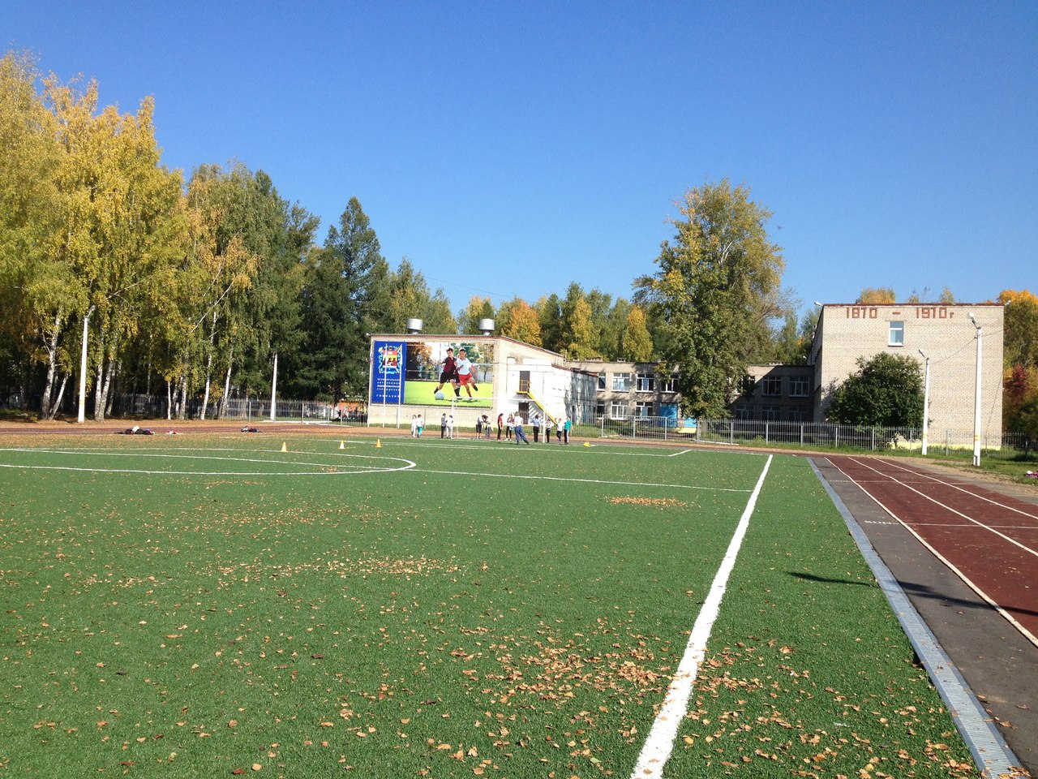
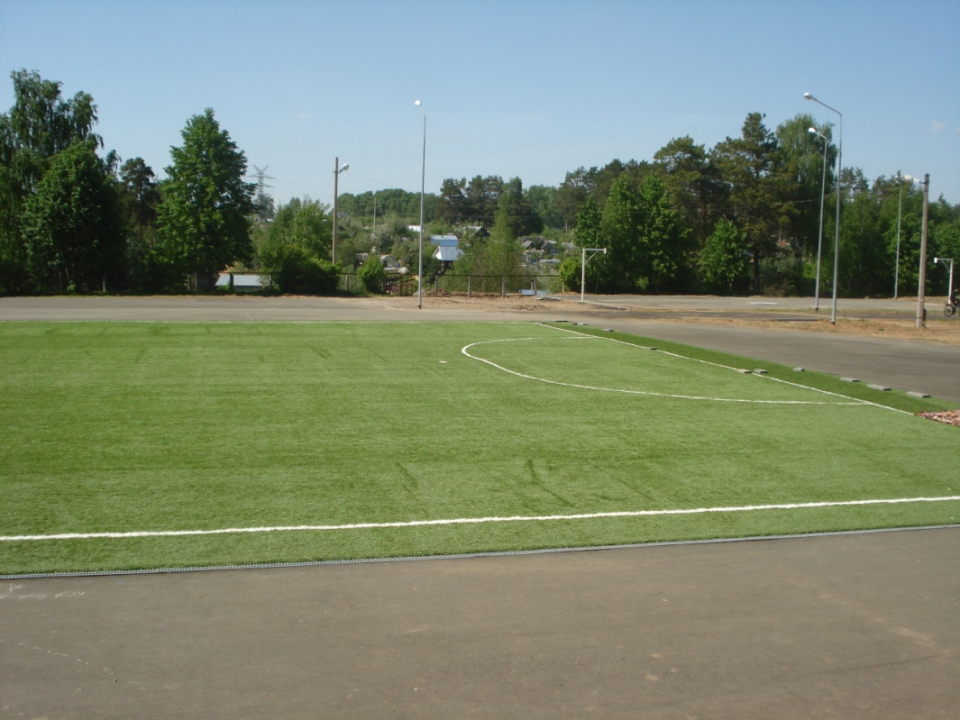
Площадки для сдачи комплекса «ГТО»

Slide 7
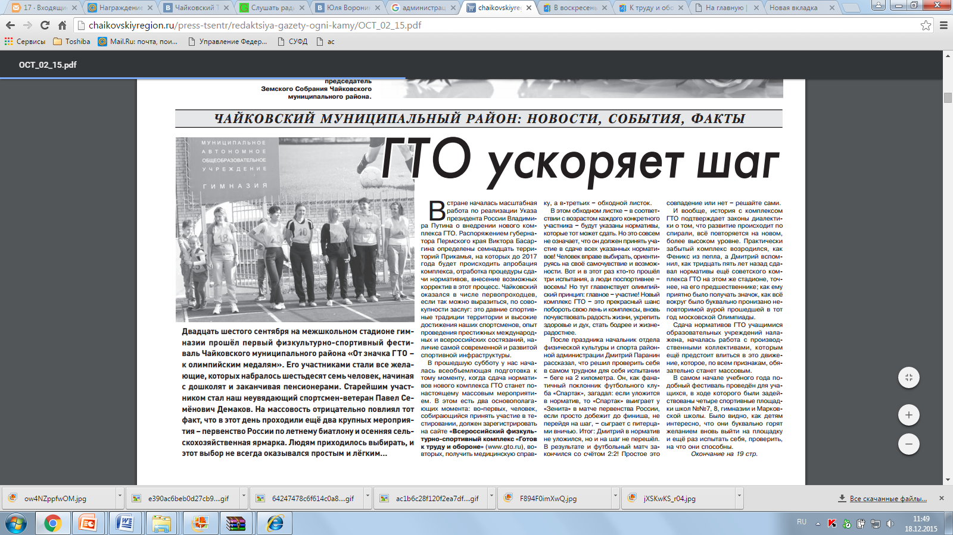
Информационно-пропагандические мероприятия

Slide 8
Семинары, курсы-повышения квалификации
3 семинара: январь-ноябрь 2015 года
Темы:
Организация и проведение тестирования в рамках ВФСК ГТО
Организационно-методические основы внедрения Комплекса ГТО на региональном и муниципальном уровне

Slide 9
Официальный сайт Комплекса gto.ru
299 жителей Чайковского района зарегистрировалось
на официальном сайте gto.ru

Slide 10
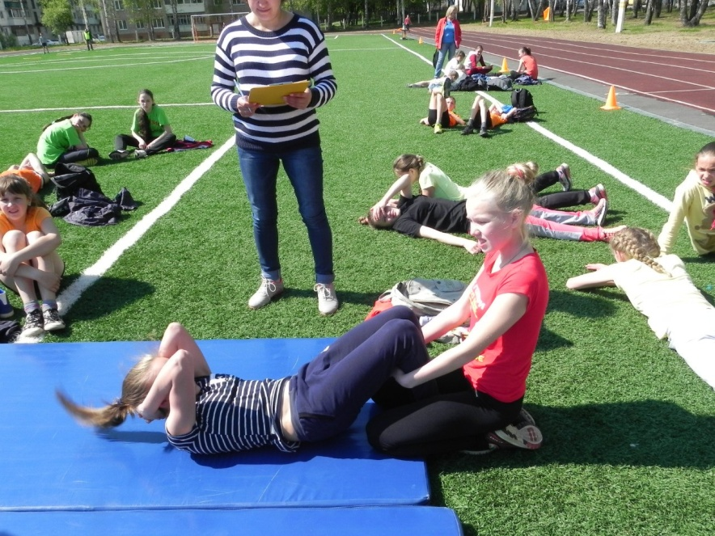
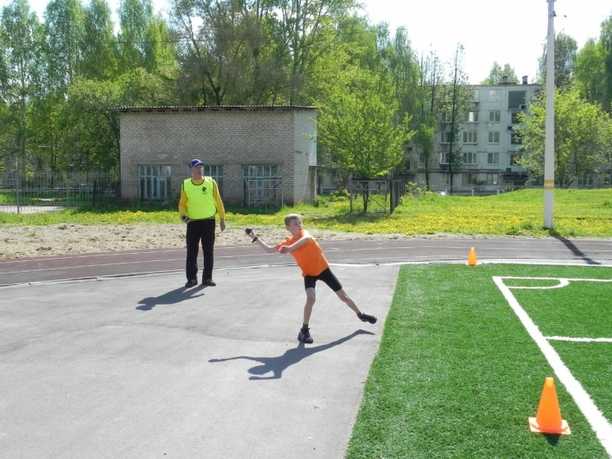
Отборочные соревнования на летний и зимний Фестиваль ГТО

Slide 11
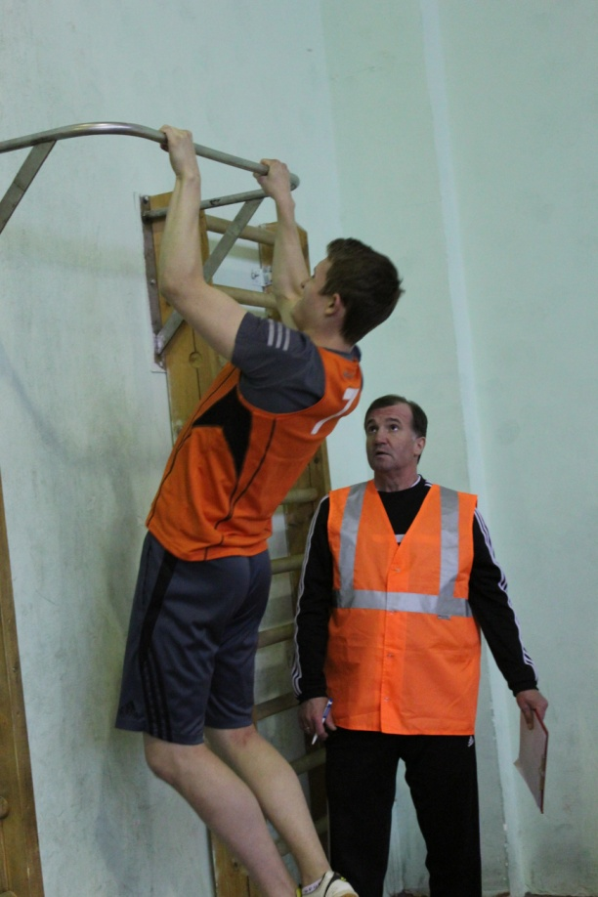
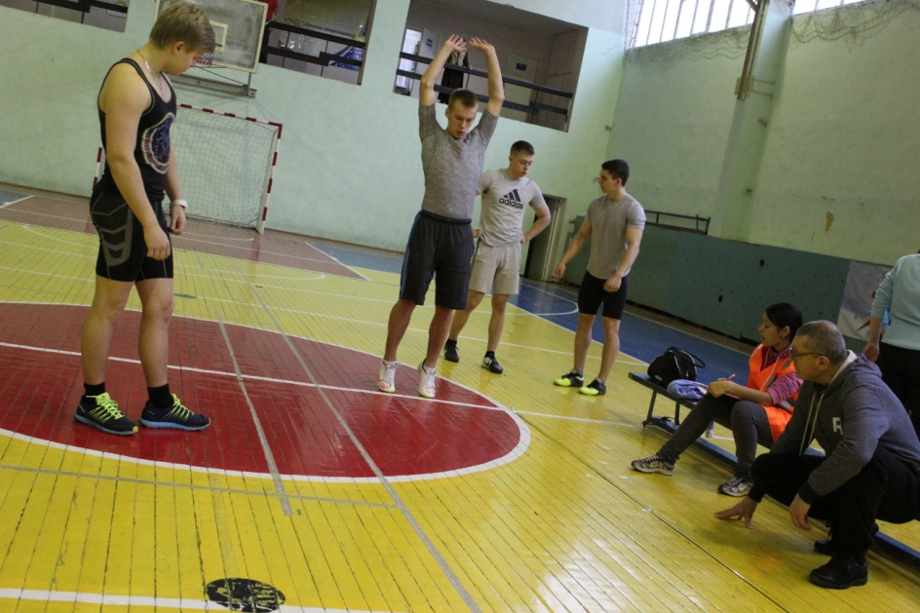
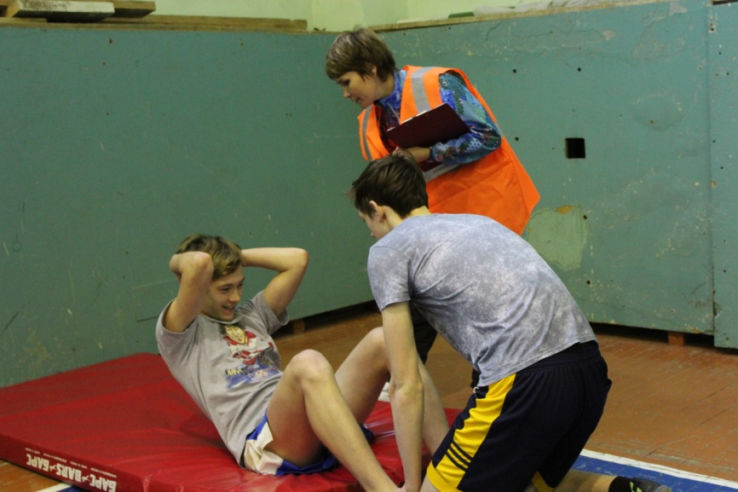

Slide 12
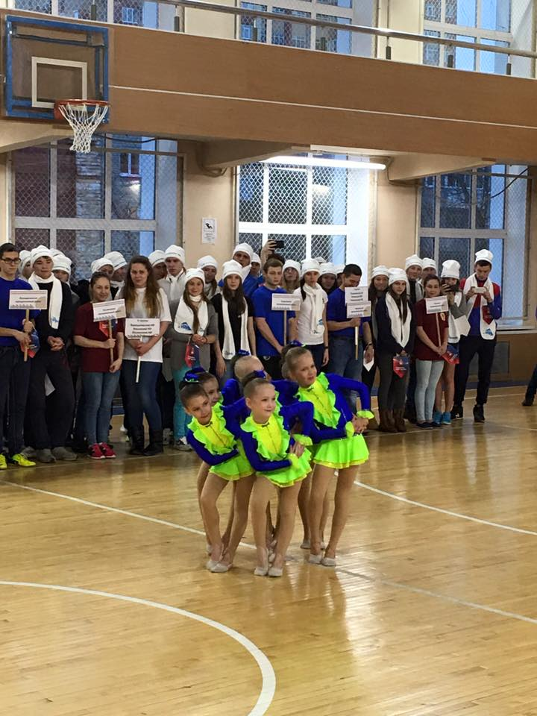
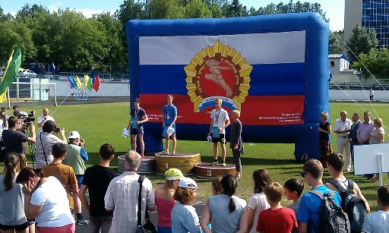
Краевые Фестивали спорта
2 по 3 июня 2015 в Перми состоялся летний этап Фестиваля
3-4 декабря 2015 года в Перми состоялся зимний региональный Фестиваль Всероссийского физкультурно-спортивного комплекса «Готов к труду и обороне» (ГТО) среди обучающихся образовательных организаций Пермского края, посвященный 70-годовщине Победы в
Великой Отечественной войне1941-1945 г. и
10-летию образования Пермского края.

Slide 13
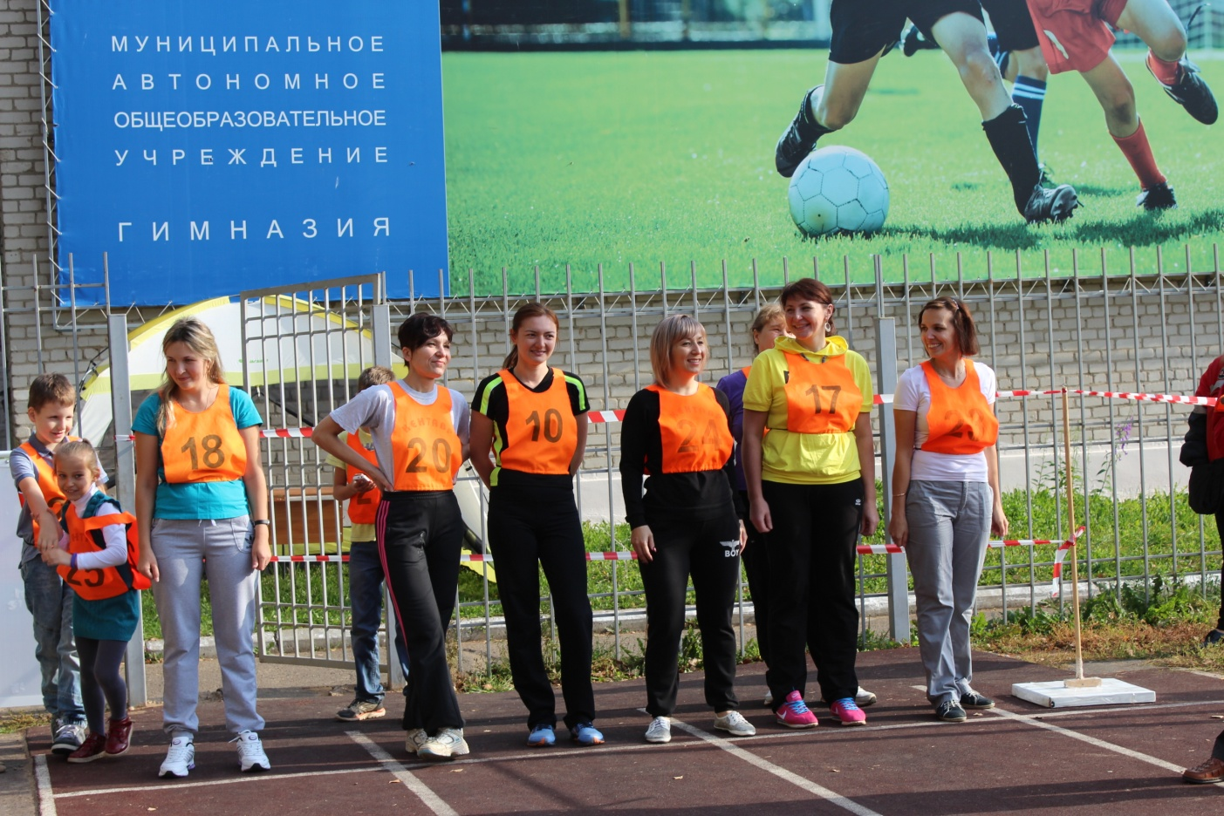
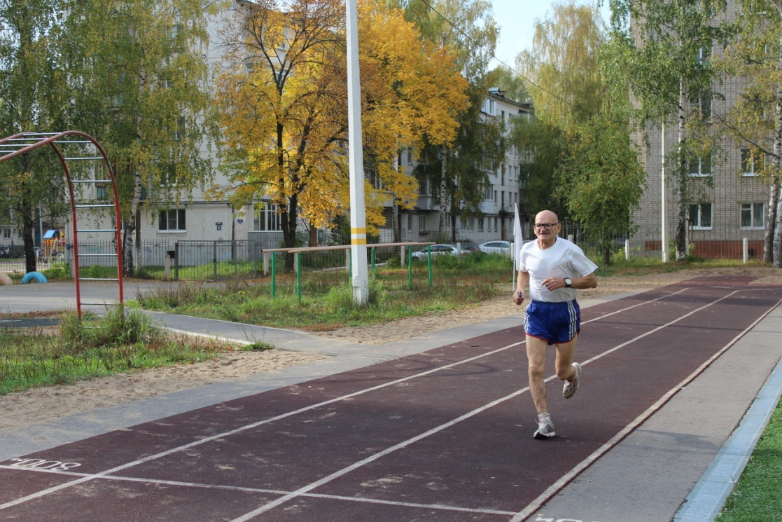
Первый Фестиваль ГТО, в рамках Всероссийского дня сердца

Slide 14
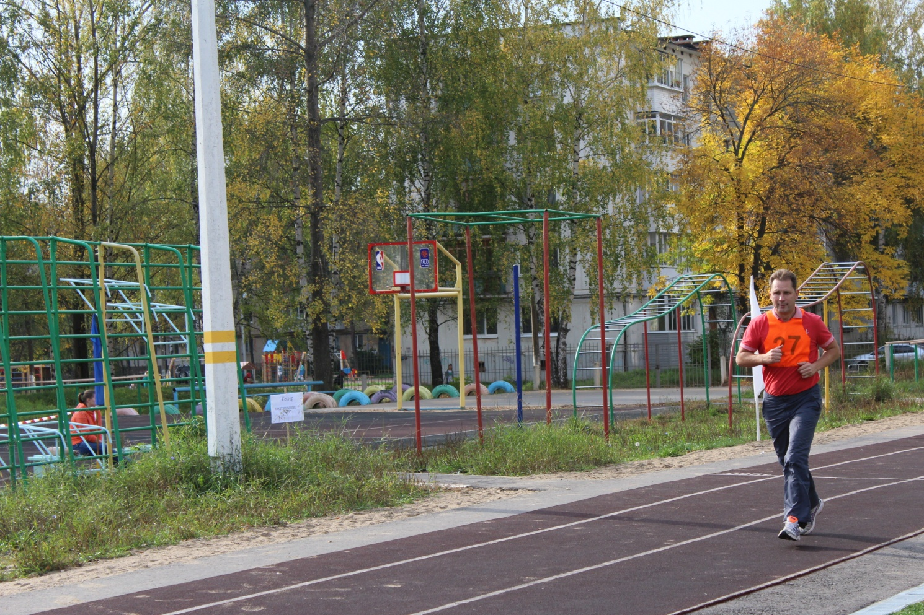

Slide 15
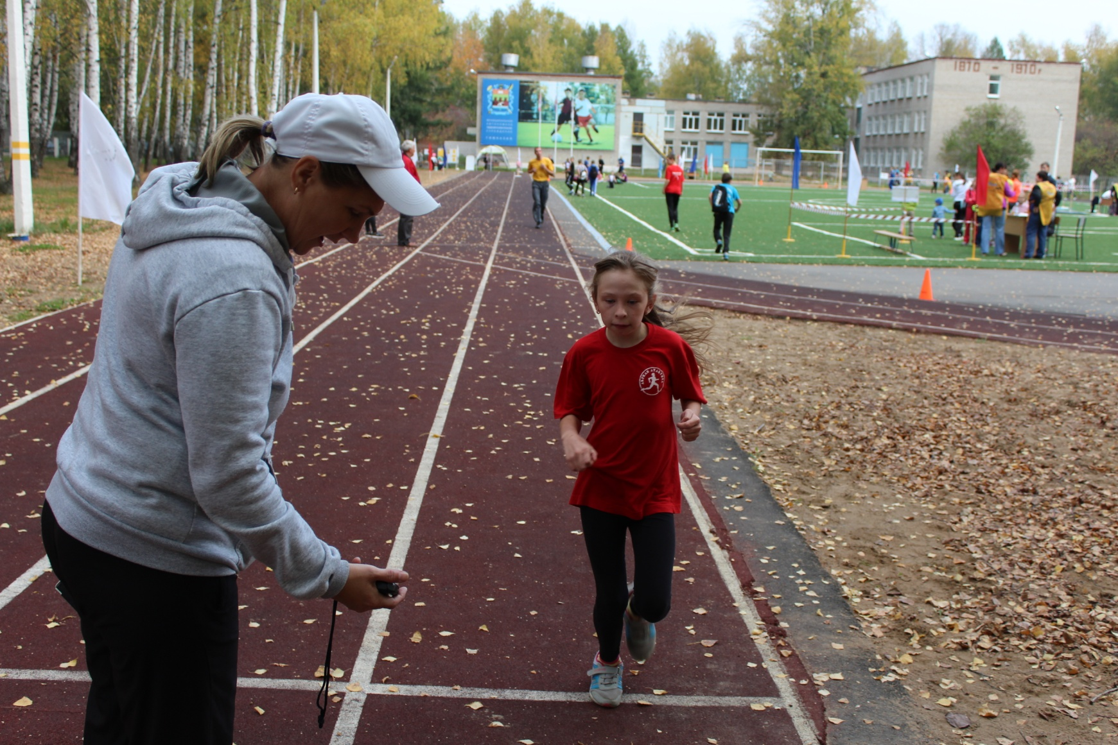

Slide 16
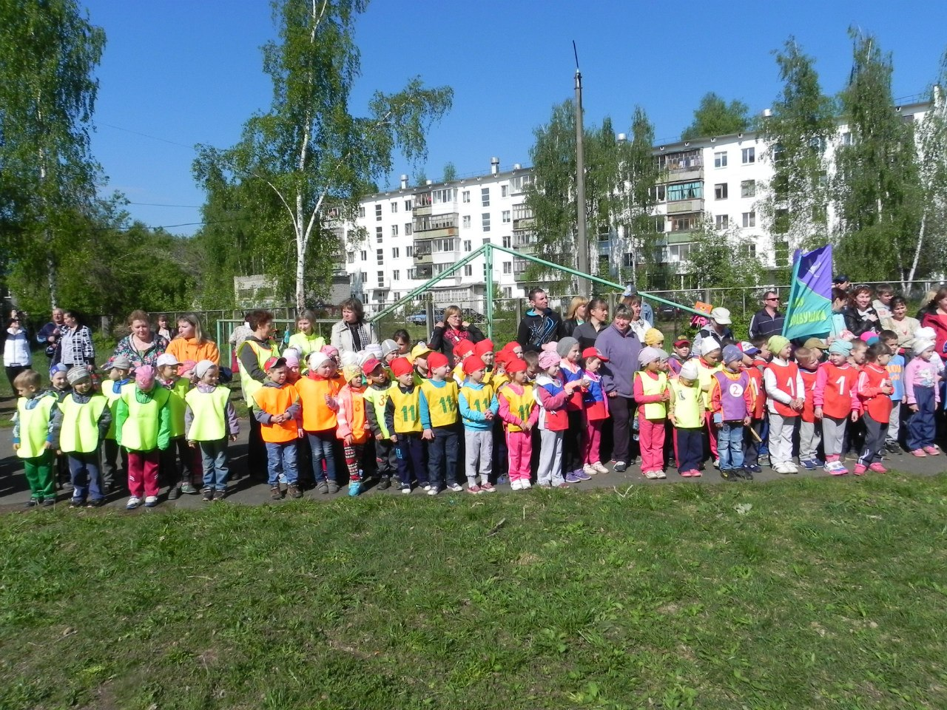
Спартакиада среди воспитанников дошкольных учреждений «От значка ГТО к олимпийской медали»

Slide 17
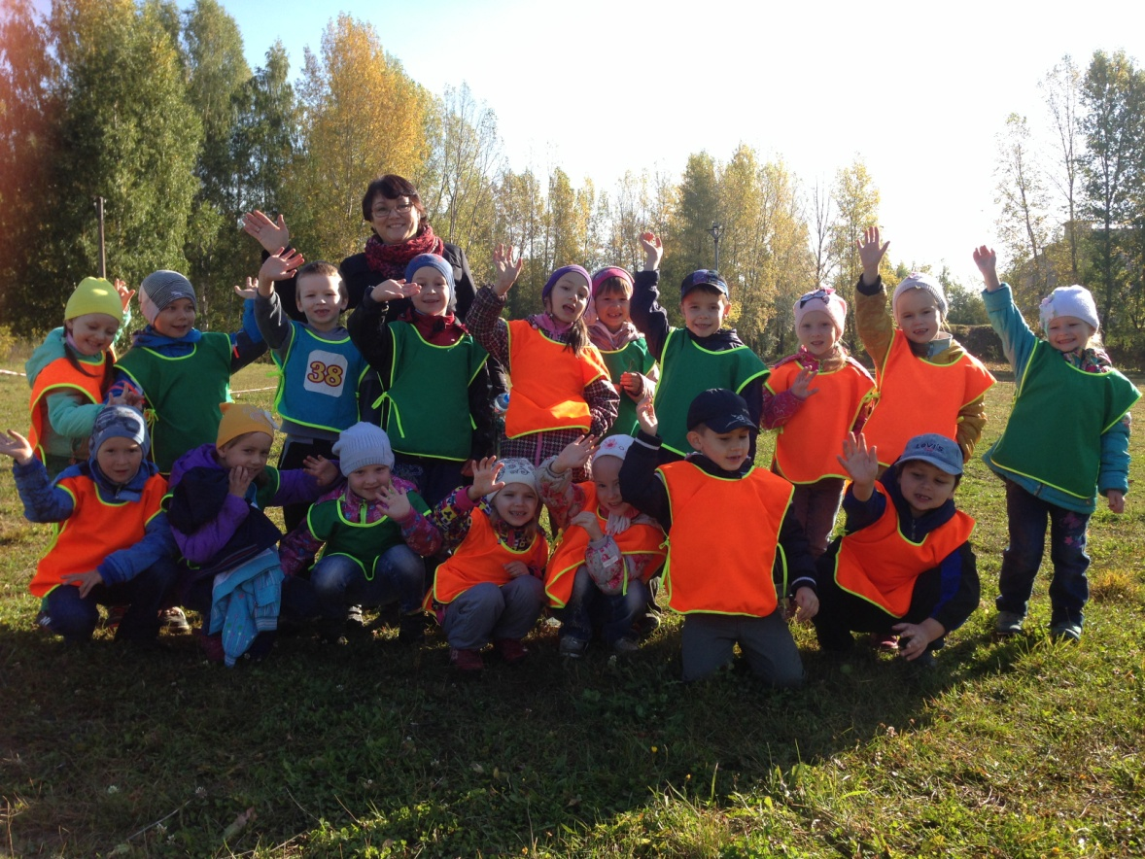
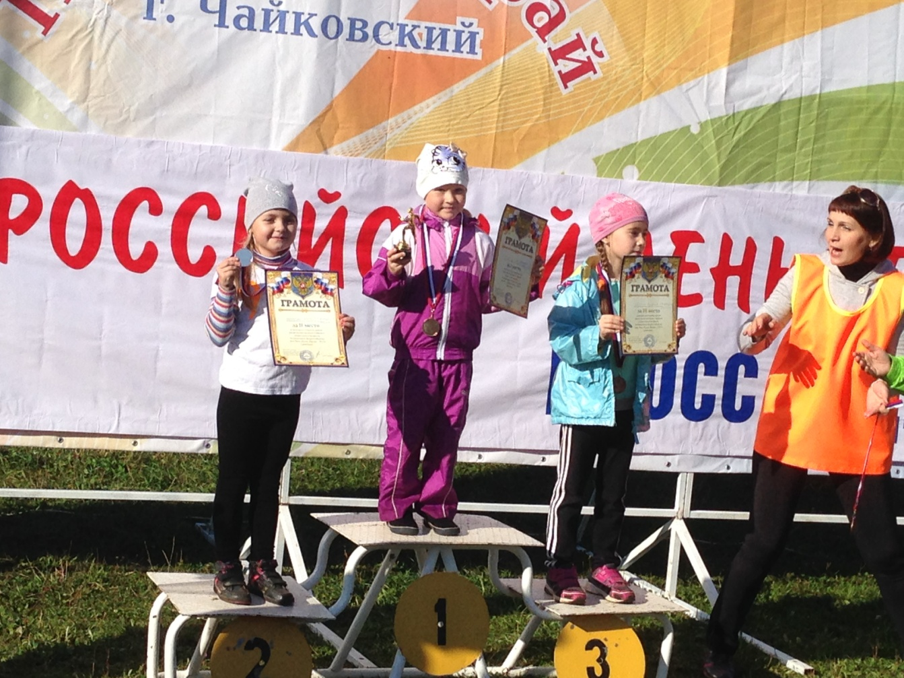

Slide 18
Спартакиада среди учащихся общеобразовательных учреждений «От значка ГТО к олимпийской медали»

Slide 19
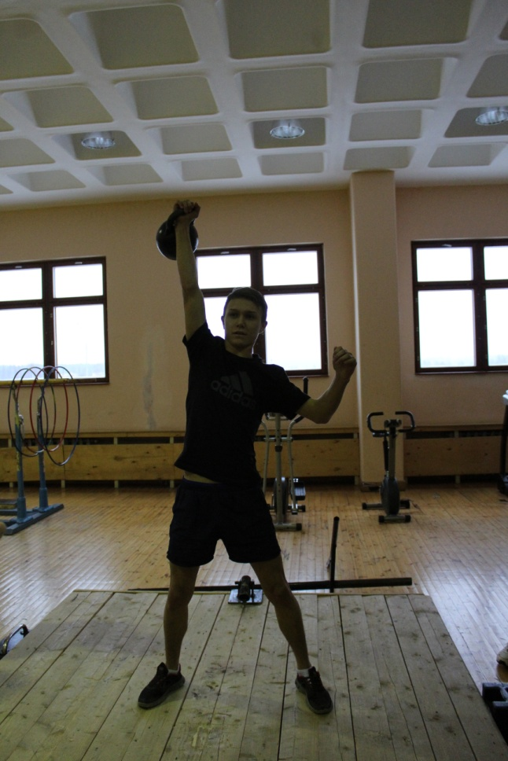
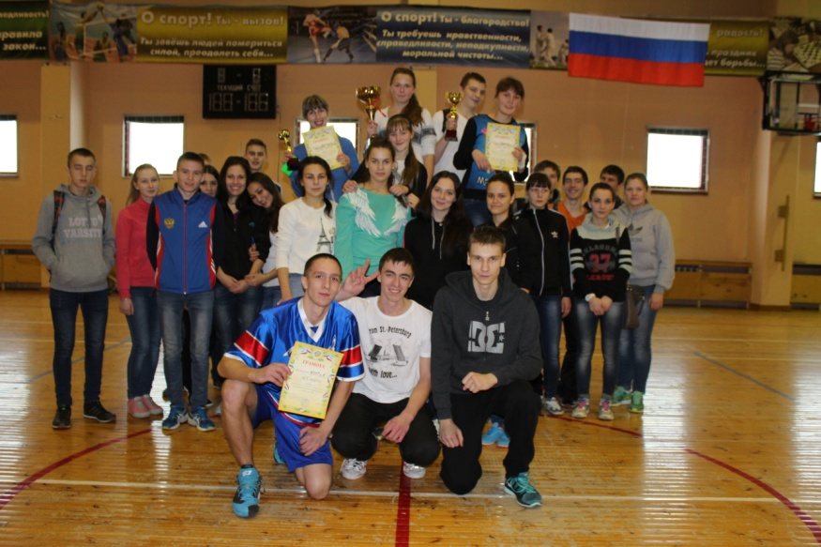
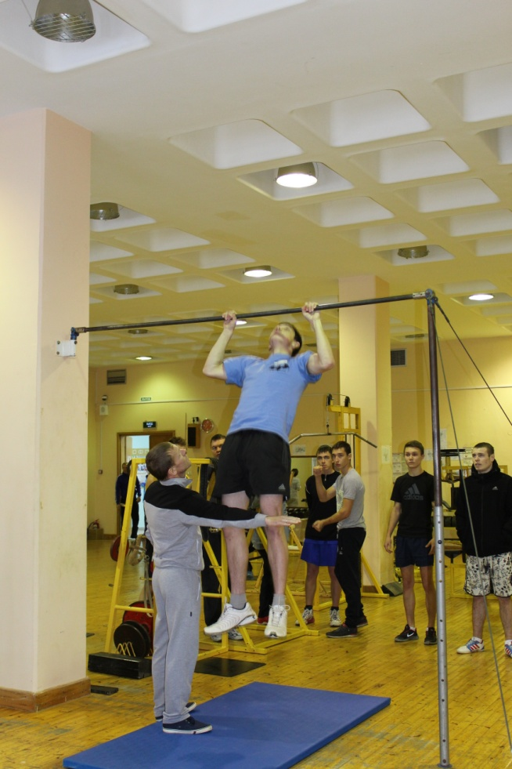
Фестиваль среди студентов СУЗов и ВУЗов «Навстречу ГТО»

Slide 20
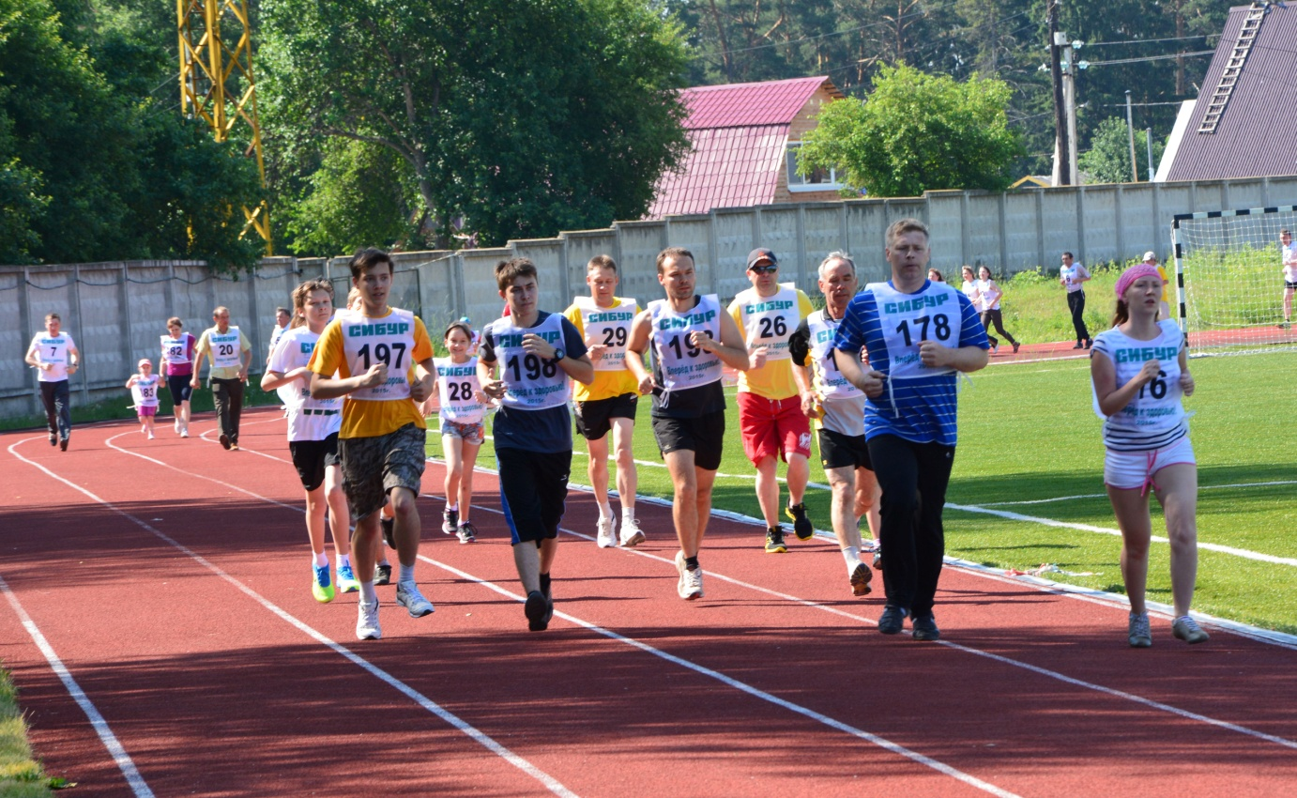
Сдача норм ГТО среди предприятий

Slide 21
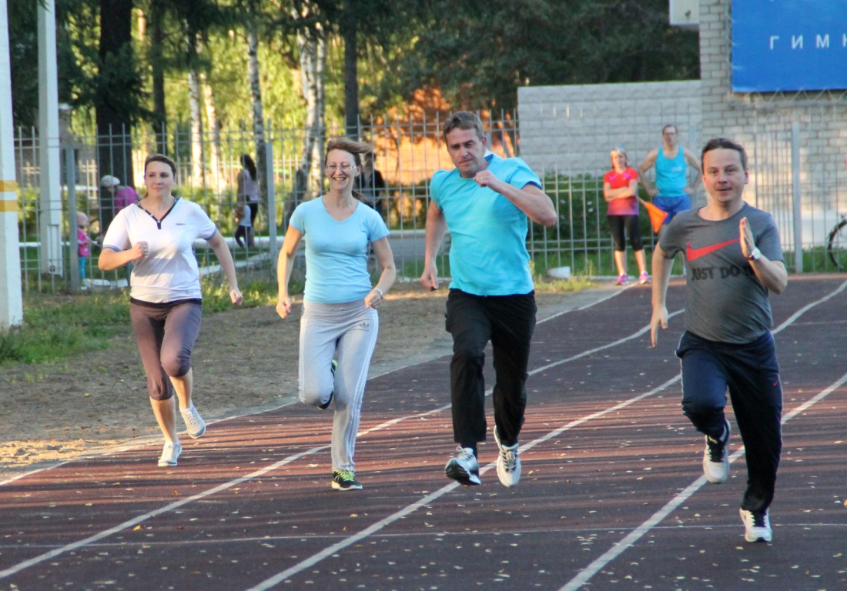

Slide 22
Задачи на 2016 год в Чайковском районе
1. Завершить работу по созданию центра тестирования;
Укомплектовать штат;
Создать судейские бригады.
2. Провести фестивали, в рамках сдачи норм комплекса ВФСК ГТО для населения Чайковского района

Slide 23
Ждем всех на спортивных площадках для сдачи
норм комплекса ВФСК ГТО

Slide 24
Спасибо за внимание!

